Slide 1
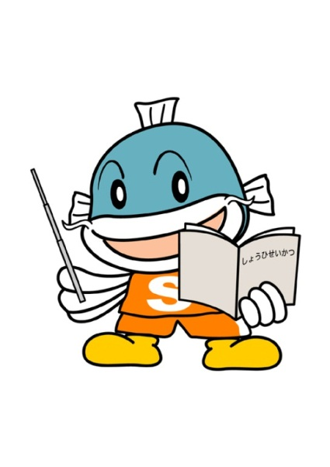
「キヤッシュレス」ってなに？
滋賀県消費生活センター 消費者教育④
Notes:
では、今日は、
「キャッシュレス」について、学びます。
よく聞く言葉ですが、具体的にどういったしくみなのか
学ぶことにしましょう。

Slide 2
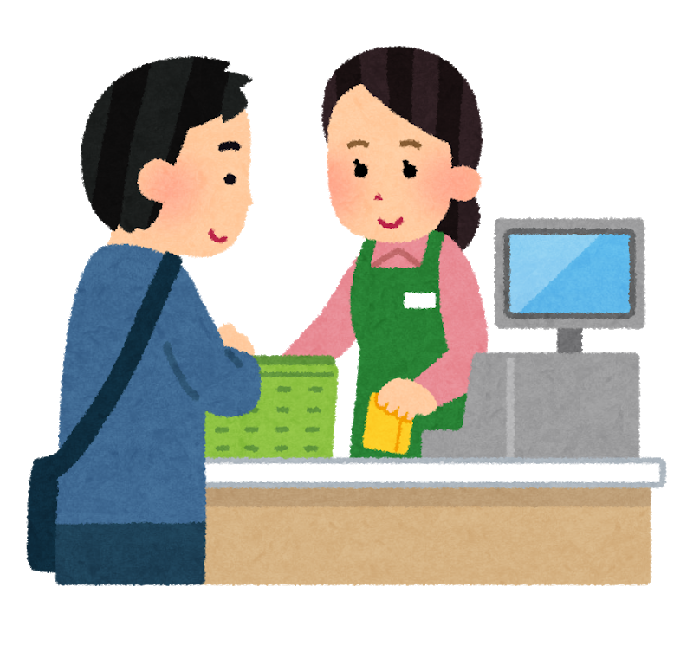
おも だ
★思い出してみましょう♪
さいきん か もの
最近のお買い物を
おも だ
思い出しましょう…
なにを
しはら ほうほう
どんな支払い方法で
か
買いましたか?
Notes:
では、まずはじめに、
最近のお買い物について、思い出しましょう。
何を、どんな支払方法で買いましたか?
先生は、学校に持ってくるかばんを買いました。
クレジットカードで、翌月一括払いにしました。
みなさんも、ちょっと、自分の買い物を思い出してみましょう。

Slide 3
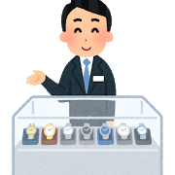
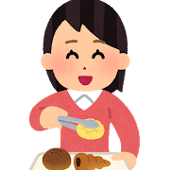
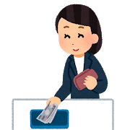
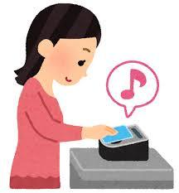
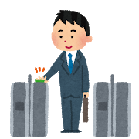
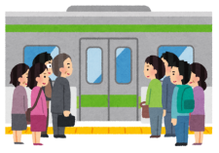
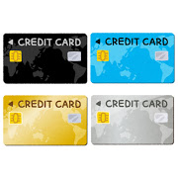
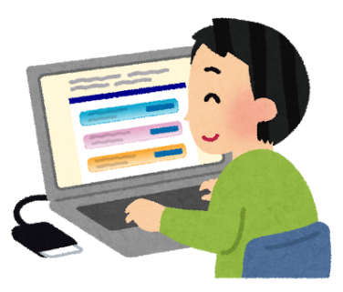
か もの しかた
1-①.いろいろな買い物の仕方
げんきん しはら
パンを買い、現金で支払う
しょくりょうひん しはら
食料品をプリペイドカードで支払う
ネットで、くつをクレジットカードで、
しはら
支払う。
でんしゃ きっぷ の
電車に切符で乗る
Notes:
みなさんは、どんな買い物をしたでしょうか。
買い物には、いろいろな買い方があります。
ここにあるように、
①パンを買い、現金で支払う。
②食料品をﾌﾟﾘﾍﾟｲﾄﾞｶｰﾄﾞ(たとえば、「WAON」のようなカードですね。)で支払う。
③電車に切符で乗る。こういうものも、買い物のひとつなんですね。
④ネットで、くつを買い、クレジットカードで支払う。
といった買う場所や、支払方法はさまざまなものがあります。

Slide 4
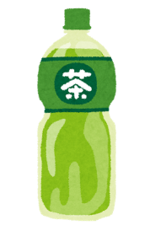
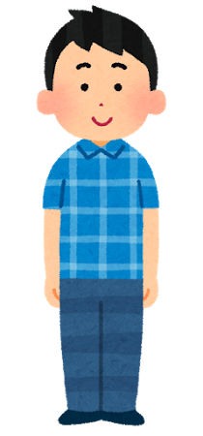
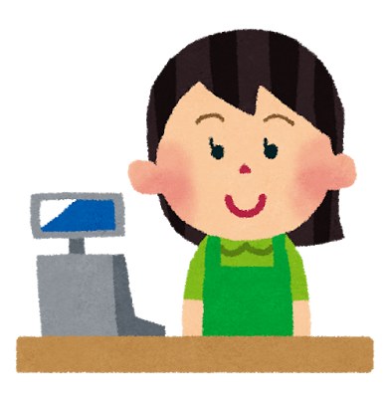
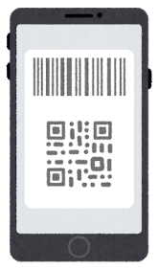
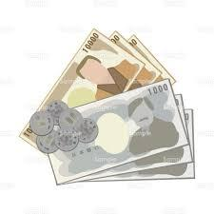
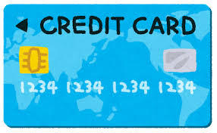
しはら しかた
1-②.いろいろな支払いの仕方
これください
もうしこみ
申込
しょうだく
承諾
わかりました
Notes:
では、｢買い物」について、考えてみましょう。
「買い物」は契約のひとつで、「これください」という申込みに対して、
「わかりました」という承諾で、内容(意思)が一致すれば、契約成立となります。
そして、商品を受け取るのに対し、代金を支払うことになります。
この代金の支払い方が、
「現金」「クレジットカード」「プリペイドカード」「スマホでのQR決済」等
様々なものがあります。

Slide 5
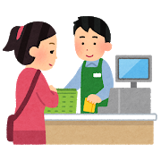
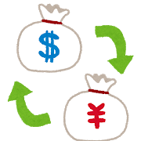
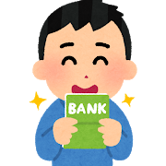
かね つか かた はたら
2.お金の使い方と働き
か もの
買い物でほしい
か
モノが買える
ぎんこう かね あず
銀行にお金を預ける
がいこく かね りょうがえ
外国のお金と両替
ものとの交換
価値の
物差し
貯める
Notes:
今見たように、支払い方はいろいろありますが、そもそもお金とはどういうものなのでしょうか。
お金の使い方と働きを見ましょう。
①お店で欲しい物を買うという使い方が出来ます。
これは、「ものとの交換」という働きにあたります。
②また、お年玉など銀行に預けるということもできます。
これは「貯める」ということです。
③外国のお金と両替ということもできます。
これは外国のお金との「価値の物差し」という働きです。
身近なものは、やはり、『モノと交換』するという意味でのお金の使い方でしょうか。

Slide 6
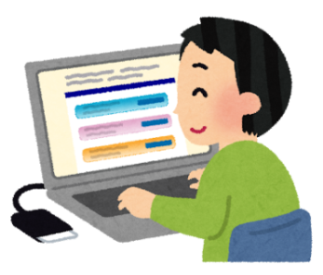
かね つか ばめん
3-①.お金を使う場面
てんぽはんばい
店舗販売
むてんぽはんばい
無店舗販売
けんばいき
券売機
つうしんはんばい
通信販売
Notes:
では、お金を使う場面は、どんなものがあるでしょうか。
買い物をする場所として、「店舗」と「店以外で販売する無店舗」があります。
①店舗販売は、専門店やデパートなどの店で、販売員が消費者に直接販売します。
②無店舗販売は、通信販売や訪問販売等店以外で販売されます。
現金で券売機を使ったり、クレジットカード等の情報を入力して支払いをします。
・買いたいモノによって、買う場を選ぶことになります。

Slide 7
3－②.「キャッシュレス」での決済とは・・・
現金に代わる支払い手段
…現金を使わず、買い物や
お金のやりとりができること
■クレジットカード
■デビットカード
■電子マネー(プリペイド)
■スマートフォン決済 等
Notes:
今日のお話の「キヤッシュレス」で決済とは、何のことなのか。
支払いのしかたの中のひとつです。
現金に代わる支払い手段として現金を使わず、買い物やお金のやり取りが
できることです。
クレジットカード・デビットカード・電子マネー・スマートフォン決済等があります。

Slide 8
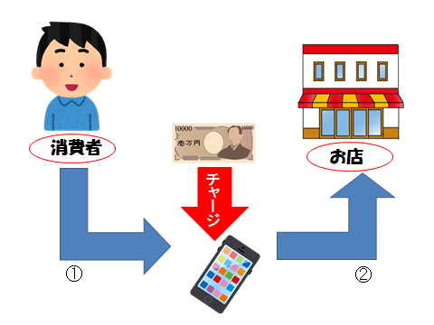
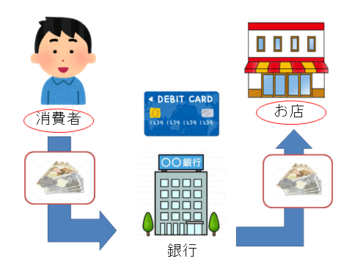
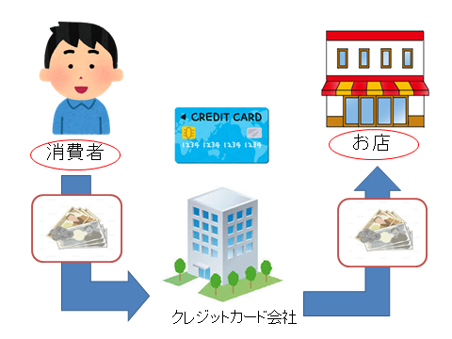
しはら ほうほう
3-③.支払いの方法
 | 前払い | 即時払い | 後払い
し くみ | カードにくり返し チャード(入金) ⇒何度でも 支払いに利用できる | 銀行などのキャシュカードを買い物で利用できるようにしたもの。 カードを使用 ⇒即時に代金が口座から 引き落とされる | クレジット会社が一時的に 商品の代金を立て替え ⇒消費者はクレジット 会社に代金を後払いする。 (支払い方法によっては、手数料が発生)
方法 | 前もってﾌﾟﾘﾍﾟｲﾄﾞ ｶｰﾄﾞや券を買う ⇒現金の代わりに使う | 買おうとする商品と 引き換え ⇒その場で現金を支払う | 商品を先に手に入れる ⇒期日までに一括 又は分割で支払う。
種類 | ・図書カード ・テレホンカード ・プリペイド型電子マネー | ・現金 ・デビットカード | ・クレジットカード ・携帯電話の使用料 ・公共料金の支払いなど
ﾃﾞﾋﾞｯﾄｶｰﾄﾞ
ｸﾚｼﾞｯﾄｶｰﾄﾞ
Notes:
では、それぞれの支払い方法と、しくみをみてみましょう。
①前払いは、前もってﾌﾟﾘﾍﾟｲﾄﾞｶｰﾄﾞや券を買い、現金の代わりに使います。
図書カードやテレホンカード・プリペイド型電子マネー(ICOCA・itunesカード・
アマゾンギフト等)があります。
しくみとしては、事前に額面が決められたものを買う場合と、
カードにくり返しチャージし、何度でも支払に利用するできるものがあります。
②即時払いは、買おうとする商品と引き換えでその場で現金を支払います。
これは、現金と、デビットカードがあります。
現金は、持っているものをその場で渡すものです。
デビットカードは、銀行などのキャッシュカードを買い物に使用できるように
したもので、支払時にカードを提示すると、即時に口座から代金が
引き落とされるしくみです。
③後払いは、商品を先に手に入れ、後から代金を期日までに一括又は分割で
支払うものです。クレジットカードや、携帯電話の使用料や公共料金等も
使った分を後から支払うものですね。
クレジットカードは、クレジット会社が一時的に代金を立て替え、消費者が
クレジット会社に代金を後払いします。但し、後払いの時の支払い方によって
手数料が発生します。例えばリボ払い・分割払いの場合は手数料がつきます。

Slide 9
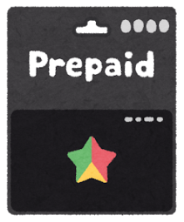
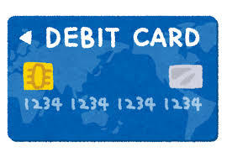
だいひょうてき とくちょう
3-④.代表的なカードの特徴
 | A/ﾌﾟﾘﾍﾟｲﾄﾞ型電子ﾏﾈｰ | B/デビットカード | C/クレジットカード
イメ |ジ
ポイント | ・前払い ⇒使いすぎない ・使える店などが 限定される ・誰でも使用可能 ⇒紛失すると他人に 使われてしまう 恐れがある | ・使える店などが 限定される ・使用口座に 残高がなければ 使用できない ・口座名義人のみ 使用できる | ・限度額まで使用できる ⇒支払きれない額のもの を購入してしまう場合 がある ・カードの名義人のみ 使用できる ・支払能力のない人や １８歳未満の人は 自分のカードを 作ることはできない
Notes:
キャッシュレスの決済では、「カード」と言われるものが多くあります。
その「カード」の、種類と特徴を見てみましょう。
A)ﾌﾟﾘﾍﾟｲﾄﾞ型電子マネーは、前払いなので、自分でチャージした分だけが支払える
ので、使いすぎを防げます。しかし、カードの種類によっては、使える店が
限られている場合もあります。また、誰でもが使えるものですから、落としたら
使われてしまう可能性もあります。
B)デビットカードは、即時払いになるカードです。これも、取り扱っている店でしか
使えません。また、デビットカードの使用口座に残高としてある分を使えるので、
残高がなければ、使用できません。また、カードは、口座名義人だけが
使用できます。
C)クレジットカードは、購入した商品の代金を立て替え払いしてくれるものです。
但し、使う人の状況によって限度額が定められ、その額までは使用できます。
しかし、後から支払うものですから支払いきれない額のものを
購入してしまう場合があります。また、使えるのはカード名義人のみです。
カードは、支払能力のない人や18歳未満の人は自分のカードを作ることは
できません。

Slide 10
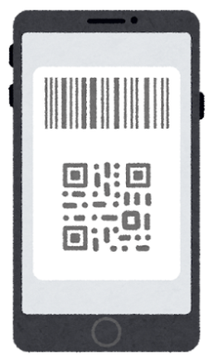
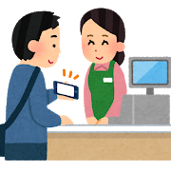
けっさい
★スマートフォンでの決済
クレジットカード・電子マネー・
銀行口座等を登録
お店などでの
支払い
スマートフォンをタッチする・
バーコードやQRコードを使って
支払うことができる
Notes:
また、最近では、「スマートフォンでの決済」と言うものも出てきています。
クレジットカード・電子マネー・銀行口座等の情報をスマホに登録します。
そして、お店での支払の時に、スマホをタッチさせたり、バーコードやQRコードを
読み込む等して、支払うこともできます。

Slide 11
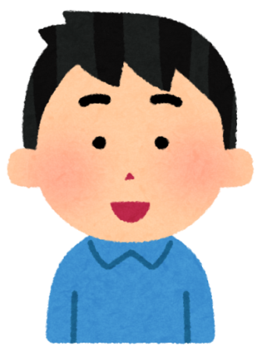
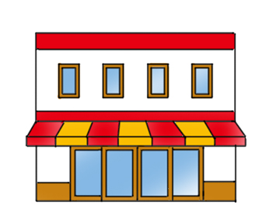
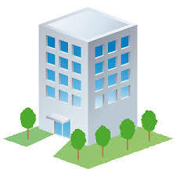
けいやく
4-①.「クレジットカード」の契約のしくみ
売買契約等
商品の引き渡し・サービスの提供
[CREDIT]
お店
消費者
信用
代金の
後払い
代金の
一括立替払い
立替払契約
加盟店契約
クレジットカード会社
Notes:
ではクレジットカードはどのような仕組みなのでしょうか。
まず、消費者は、クレジットカード会社に申込み、クレジットカードが発行されます。
この時、クレジットカード会社から審査をされ、信用によって立て替え払い契約が
成立します。
また、お店とクレジット会社の間では、加盟店契約をします。
まずこの2つの「消費者とクレジット会社」「お店とクレジット会社」との契約が事前に
交わされていることで、クレジットカードでの買い物が出来るようになります。
消費者がお店で売買契約をすると、それに対し、商品の引き渡しやサービスの提供が行われます。その代金の支払い方法として、クレジットカードを使うと
クレジット会社から代金の一括立替払いがされます。その後、消費者は、クレジット会社に対して、代金を後払いします。後払いの際に、分割払いやリボ払いをすると手数料がかかったりしますので、注意が必要です。

Slide 12
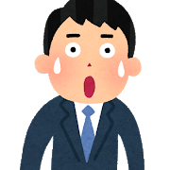
4-②「キャッシュレス」の利点・注意点
・現金がなくても買い物できる
・小銭を出す手間がいらない
・1つのカードで、いろんなところの
支払いができる
・衛生的である
利 点
注 意 点
・支払方法によっては手数料がかかる
・支払方法によっては、返済期間が
長くなる
・使いすぎる危険性
・紛失や盗難による不正利用の可能性
Notes:
では、様々な使い方がある「キャッシュレス」での支払ですか、どんな利点と
注意点があるのか、確認していきます。
まず、利点ですが、
①その場に現金がなくても買い物ができる。
②小銭を出す手間がいらない。
③一つのカードでいろんなところの支払いができる。(家計管理ができる)
④衛生的とも言える。
注意する点としては、
①先ほどのクレジットカードのリボ払いや分割払いのように、支払方法によっては、
手数料がかかることもあり、購入代金以上の支払いになることもあります。
②高額なものを買っても、1回あたりの支払を低額にすることで支払いやすくは
なりますが、返済する期間は長くなります。
③また、その場で現金を支払わないと、お金を使っている実感が薄くなり、
使いすぎてしまう可能性があります。
④プリペイドカード・クレジットカード等を紛失したり、盗難にあったりすると、
不正利用される可能性もあります。

Slide 13
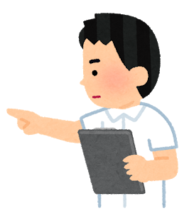
5-①.「キャッシュレス」 こんなとき、どうすればいいの?
①どこのお店でも
使えるの?
②いくらの買い物でも
使えるの?
使用可能なマークを店舗やレジに表示
■発行会社のホームページや
アプリでも使えるお店を
紹介しているので、参考にする。
電子マネー | チャージの 上限金額
クレジット カード・ デビットカード | 原則、発行会社 ごとに設定された利用限度額の 範囲内
△少額の場合は、クレジット
カードでもサインなしで
利用できるところもあり。
Notes:
では、キヤッシュレスの支払い方について、もう少し詳しくみていきましょう。
①では、このキャッシュレスの支払いはどんなところで使えるのでしょうか。
⇒クレジットカードやプリペイドカード等、それぞれの会社のマークがお店や
レジに表示されています。また、カード等の発行会社のホームページ・アプリ
にも使えるお店が紹介されていますので、参考にしましょう。
②では、買い物は、いくらでも出来るのでしょうか
⇒電子マネーの場合は、チャージできる限度額の範囲までとなります。
クレジットカードやデビットカードは、発行会社ごとにそれぞれの利用者に
対して利用限度額が定められ、その範囲内という事になります。
※クレジットカードは、少額であれば、サインなしで利用できるところもあります。

Slide 14
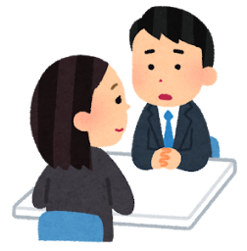
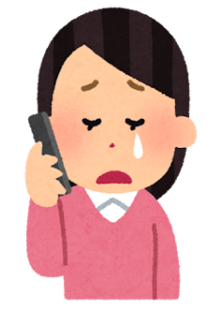
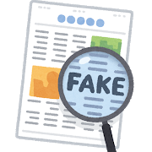
5-②.こんなとき、どうすればいいの?
③なくした時は?
④身に覚えのない利用に
気が付いたら?
利用履歴で身に覚えのない
買い物記録が見つかった場合
⇒ただちに発行会社の相談窓口に
連絡して相談する
■直近の利用履歴は発行会社で
管理している
△発行会社から送られる明細書や
ウェブの明細書を定期的に
チェックしましょう。
発行会社に連絡をして、利用停止に
してもらう
⇒再発行の手続き
■キヤッシュレスツールを作った時の
住所、電話番号を
控えておくようにする。
■発行会社の連絡先を控える。
Notes:
③もし、キャッシュレスの支払いのカード等を失くした場合はどうすればいいか?
⇒まず、それぞれの発行会社に連絡をして、使われないように、利用停止を
してもらいます。その上で、再発行手続きをしましょう。
このような時の為に、カード等のツールを作った時の住所・電話番号を控えて
おくようにしましょう。同時に、発行会社の連絡先も控えておくと良いでしょう。
④身に覚えのない利用に気が付いた場合はどうすればいいでしょうか
⇒カード等の利用履歴において、身に覚えのない買い物の記録が見つかった
場合は、すぐに発行会社の窓口に連絡して相談しましょう。
直近の利用履歴はカード会社でも管理をしています。トラブルを少なくする
ために、発行会社から送られる利用の明細書やウェブ・アプリでの明細書は
定期的に確認しましょう。

Slide 15
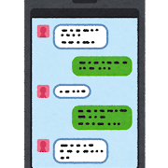
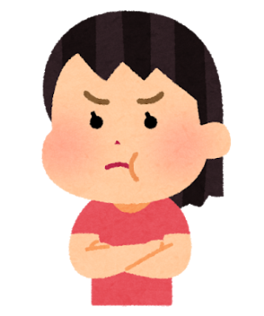
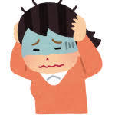
5-③.「キャッシュレス」 トラブル事例
①なりすまし
②サクラサイト・副業
■無料通話アプリで友人のアカウントで
「電子マネーを買ってきて」とメッセージ
カード裏の文字・記号を伝え、価値を
盗られてしまう・・・
■「出会い」「儲かる」といわれ、電子
マネーでの支払いを求められる。
実際には、高額の支払いをしても
「出会いはない」「何も儲からない」
Notes:
では、具体的に「キャッシュレス」に関するトラブル事例をみていきましょう。
①1つめ事例です。
皆さんもよく使っている無料通話アプリで友人のｱｶｳﾝﾄからこんなメッセージが
届きました。「悪いけど、コンビニで代わりにﾌﾟﾘﾍﾟｲﾄﾞｶｰﾄﾞ買ってきてくれない?」と
ありました。
友だちが忙しいなら・・・と代わりにコンビニで買ってきて、裏のプリペイド番号を写真で送りました。すると、その後は何の連絡もなくなりました。別の友だちを通じて、「届いた?」と聞くと、その友だちから「何のこと?」と言われ、初めて友だちでは
なかったと気が付きます。これは、プリペイドカードを代わりに買ってきて、結局
その代金の価値がある裏の番号だけを伝えてプレゼントしたようなものです。
この場合、相手が友人ではなかったとしても、突き止めることは至難の業です。
これは「なりすまし」と言われるものです。
②2つめの事例です。
スマホで「儲け話」とか、「出会い」といったものを検索していたり、つぶやいたりしていると、「簡単に儲かる」「素晴らしい出会いが」等といったメッセージが入ることがあります。突然のメールやSMSでもあります。儲ける為の方法を教えるから、その会費として10万円とか、出会いたい人の個人情報入手の為等と名目を付けて、電子マネーでの支払いを求められたりします。しかし、事実ではないものがほとんどです。電子マネーや銀行振り込み・クレジットカード払い等様々ですが、うまい話を信じると痛い目に合います。
これは、副業を謳ったり、サクラサイトと言われるものです。

Slide 16
6.振り返り
キャッシュレスの
りかい
しくみを理解しましたか?
ちゅうい
どこに注意して
つか かた
どういう使い方が
かんが
いいか考えましょう。
Notes:
さて、キャッシュレスのしくみは理解できましたか?
これからの社会においては、使う場面が多くなると思われます。
みなさん自身で、どこに注意して、どういう使い方がいいか、よく考えましょう。

Slide 17
★.アドバイス
◎未成年の間は、
おうちの人と相談
しながら使うのが
よいでしょう♪
◎困った時には、
相談しましょう♪
Notes:
中学生(未成年)の皆さんへのアドバイスとしては、
「基本的にお金を使うという場面では、おうちの人(保護者)と相談しながら使う」
というのが良いでしょう。
更に、トラブルになったり、困った時には、身近な大人に相談しましょう。

Slide 19
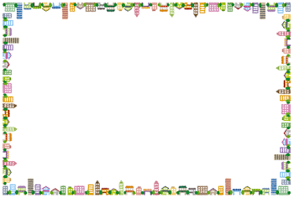
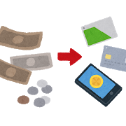
「キャッシュレス」のしくみ
補足資料
Notes:
【これは、個別のキヤッシュレスのしくみについて説明した補足資料です。】

Slide 20
はら かた まえばら
A-① 払い方・・・ 前払い
みせ きかい
②お店の機械で
よ と
読み取り
⇓
しはら
支払い
まえ
①スマホやカードに前もって入金する
Notes:
まず払い方の種類は3つあります。「前払い」「即時払い」「後払い」です。
そのうちの一つ目「前払い」です。
①先にスマホやカードに現金を入金する
(この時のチャージの仕方は現金やクレジットカードから等
いくつかの方法があります。)
[※これは、ICOCA/SUICA/NANACOや、LINE PAY/au PAY / PAY PAYなどを
イメージしています。]
②買い物の時、そのカードやスマホを見せる・かざす等して支払う

Slide 21
はら かた そくじ ばら
A-② 払い方・・・ 即時払い
デビットカード
みせ
①お店の
きかい
機械で
よ と
読み取り
ぎんこうこうざ そくじ しはら
②銀行口座から即時支払い
Notes:
次に、支払い方の二つ目、「即時払い」・・・すぐ払い
①即時払いは、銀行の口座と一体化した専用のカードがあります。
買い物をした時に、そのカードをお店で読み取ってもらいます。
②すると、すぐに、カードの登録をしている銀行の口座から
引き落としがされます。
銀行口座が直接お財布のようになっているものです。
これは、「デビットカード」といいます。

Slide 22
はら かた あとばら
A-③ 払い方・・・後払い
クレジットカード
だいきん
①代金は
かいしゃ
カード会社が
た か
立て替え
か もの ぶん あと かいしゃ しはら
②買い物の分だけ、後からカード会社に支払い
Notes:
支払い方の３つめは、「後払い」です。
①まず、カード会社に自分用のクレジットカードを作ってもらいます。
②そして、そのカードをお店で見せて、お買い物をします。
③この時は、カード会社がかわりにお店に代金を払ってくれます。
④後から、買ったものの代金が、まとめて請求され、自分が支払います。

Slide 23
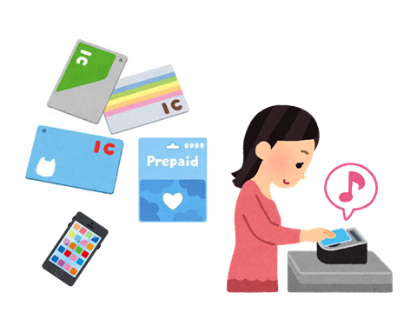
つか でんし
B-① 使うもの・・・電子マネー
かくしゃ
各社が
だ
出している
でんしてき かね
電子的なお金
かいさつき
スーパー・コンビニ・改札機でタッチして、
かね しはら
お金を支払える
Notes:
では、次に、払う時に、使うものの種類です。
まず、「電子マネー」です。
これはスーパー・コンビニなど、いろんな会社が出しています。
近いところでは、「平和堂ホップマネー」「JRICOCA(いこか)」などがあります。
カードタイプのものと、スマホに登録するタイプのものがあります。

Slide 24
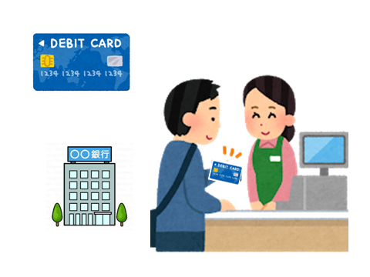
つか
B-② 使うもの・・・デビットカード
しはら
お支払いで
ていじ
提示
だいきん ぎんこう こうざ
代金が銀行の口座から、
ひ お
すぐに引き落とされる
Notes:
次に、「デビットカード」です。
これは、さっき説明した「即時払い(すぐ払い)」のカードです。
銀行のカードとも言えます。

Slide 25
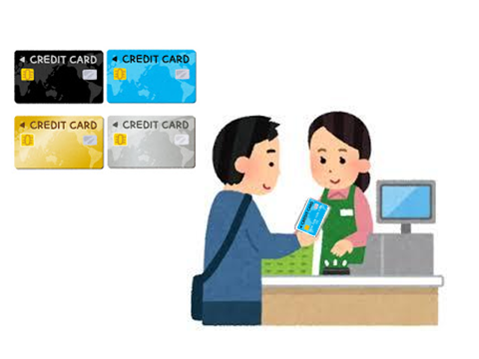
つか
B-③ 使うもの・・・クレジットカード
ば げんきん
その場で現金を
しはら
支払わず、
しょうひん
商品やサービスを
う と
受け取れる
あと かね せいきゅう く
後から、お金の請求が来る
いちど はら わ はら ばら
A)一度に払う B)分けて払う C)ボーナス払い 等
Notes:
次は、「クレジットカード」といわれるものです。
・まず、クレジットカード会社と契約します。するとカードを作れます。
そのカードで支払いをすると、その場ではお金は払わず、商品は受け取れます。
後から、お金を払ってくださいと請求書が届きます。
その時の支払い方も、
①１回で支払う
②分けて支払う
③ボーナスの時に支払う
などの方法があります。

Slide 26
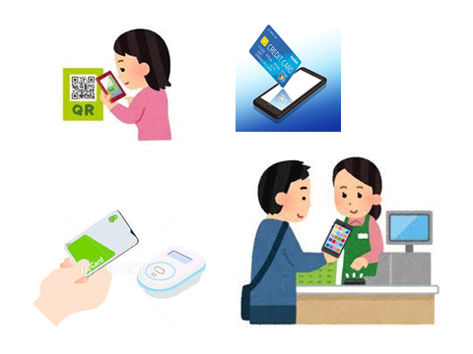
つか
B-④ 使うもの・・・スマートフォン
スマホに
ｸﾚｼﾞｯﾄｶｰﾄﾞ
でんし
電子マネー
ぎんこうこうざ など
銀行口座等を
とうろく
登録
A)スマホをタッチ
しはら
B)バーコードやQRコードで支払い
Notes:
次は、スマートフォンでの支払いです。
スマホにアプリで
クレジットカード・電子マネー・銀行口座等を登録しておきます。
すると、支払の時に、スマホを使って支払いが出来るものです。
お店では、
①スマホでタッチ
②バーコードやQRコードを読み取ってもらう
ことで支払いができるものです。

